Slide 1
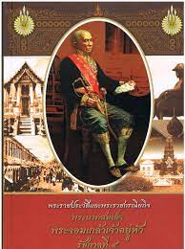
พระราชประวัติรัชกาลที่ 4 พระบิดาแห่งวิทยาศาสตร์ไทย
พระบาทสมเด็จพระปรเมนทรมหามกุฎ พระจอมเกล้าเจ้าอยู่หัว รัชกาลที่ 4 แห่งพระบรมราชจักรีวงศ์ พระนามเดิม “สมเด็จพระเจ้าลูกยาเธอ เจ้าฟ้ามงกุฎสมมติเทววงศ์พงศ์อิศวร กษัตริย์ขัตติยราชกุมาร” เป็นพระราชนัดดาในพระบาทสมเด็จพระพุทธยอดฟ้าจุฬาโลกรัชกาลที่ 1 เป็นพระราชโอรสองค์ที่ 43 ในพระบาทสมเด็จพระพุทธเลิศหล้านภาลัยรัชกาลที่ 2 และเป็นพระองค์ที่ 2 ในสมเด็จพระศรีสุริเยนทราบรมราชินี พระราชสมภพเมื่อวันพฤหัสบดีที่ 18 ตุลาคม พ.ศ. 2347 ระหว่างที่ทรงผนวชอยู่ในสมณเพศเป็นเวลา 27 ปี เจ้าฟ้ามงกุฎทรงมีกรณียกิจหลายด้านซึ่งเป็นประโยชน์ต่อมาในอนาคต ทรงศึกษาภาษามคธ (บาลี) จนสามารถแปลพระปริยัติธรรมได้อย่างแม่นยำ ทรงปฏิรูปพระพุทธศาสนาด้วยการตั้งคณะสงฆ์นิกายใหม่ คือ ธรรมยุติกนิกาย การเสด็จออกธุดงค์ซึ่งทำให้ทรงพบหลักศิลาจารึก

Slide 2
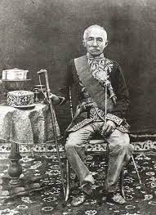
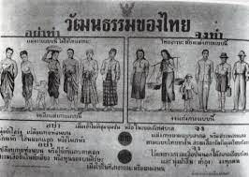
พระราชประวัติรัชกาลที่ 4 พระบิดาแห่งวิทยาศาสตร์ไทย
ทรงใช้เวลาศึกษาภาษาละตินและภาษาอังกฤษ รวมทั้งศาสตร์แขนงต่างๆ ไม่ว่าจะเป็นประวัติศาสตร์ การเมือง วรรณคดี ปรัชญา ไปจนถึงเรขาคณิต ตรีโกณมิติ วิทยาศาสตร์ โดยเฉพาะดาราศาสตร์ที่ทรงสนพระทัยเป็นพิเศษ หลักฐานอย่างหนึ่งที่ทรงนำความรู้เรื่องดาราศาสตร์มาใช้กับการกำหนดวันสำคัญทางศาสนาซึ่งมีขึ้นตามปฏิทินจันทรคติ คือ พระราชาธิบายเรื่องอธิกมาส อธิกวาร และปักขคณนาวิธี ซึ่งเป็นเรื่องราวเกี่ยวกับการคำนวณปฏิทินจันทรคติแบบใหม่ที่ทรงประดิษฐ์คิดค้นขึ้นด้วยพระองค์เอง มีความแม่นยำถูกต้องตรงกับดวงจันทร์บนท้องฟ้ายิ่งกว่าปฏิทินที่ใช้อยู่เดิม

Slide 3
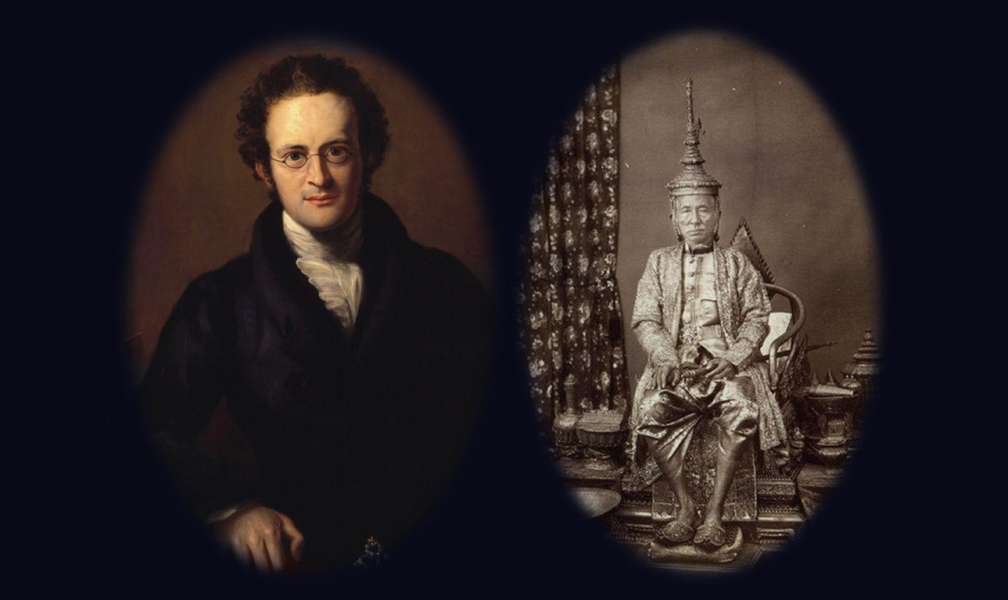
พระราชประวัติรัชกาลที่ 4 พระบิดาแห่งวิทยาศาสตร์ไทย
ในช่วงที่พระบาทสมเด็จพระจอมเกล้าเจ้าอยู่หัว เสด็จขึ้นครองราชย์ตั้งแต่ปี พ.ศ. 2394 เป็นยุครุ่งเรืองของลัทธิจักรวรรดินิยม ทั้งอังกฤษและฝรั่งเศสแผ่อิทธิพลครอบคลุมประเทศต่างๆ ในแถบนี้ แต่สายพระเนตรที่กว้างไกลและพระปรีชาสามารถด้านภาษาและการเมืองระหว่างประเทศ พระราชอัธยาศัยที่ทรงนิยมวิธีการประนีประนอมในการแก้ปัญหา มีน้ำพระทัยเมตตา ทรงรักความยุติธรรม จนเป็นที่ยอมรับว่าพระองค์ทรงมีคุณสมบัติที่เหมาะสมที่สุดกับสภาพการเมืองทั้งภายในและภายนอกประเทศในระยะนั้น และทำให้สยามเป็นเพียงประเทศเดียวในภูมิภาคเอเชียตะวันออกเฉียงใต้ที่รอดพ้นจากการถูกยึดครอง
ความสนพระทัยในดาราศาสตร์มองเห็นได้จากการสั่งซื้อตำราดาราศาสตร์ กล้องโทรทรรศน์ และแผนที่ดาวจากต่างประเทศ เครื่องราชบรรณาการส่วนมากเป็นหนังสือและอุปกรณ์ทางวิทยาศาสตร์

Slide 4
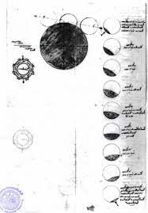
พระราชประวัติรัชกาลที่ 4 พระบิดาแห่งวิทยาศาสตร์ไทย
ตลอดพระชนม์ชีพของพระบาทสมเด็จพระจอมเกล้าเจ้าอยู่หัว มีดาวหางหลายดวงมาปรากฏเหนือท้องฟ้า ที่สว่างมากมีอยู่ 3 ดวง ดวงแรกชื่อ ดาวหางฟลูเกอร์กูส มาให้เห็นขณะมีพระชนมายุ 8 พรรษา ดาวหางดวงที่สองชื่อ ดาวหางโดนาติ ค้นพบโดยนักดาราศาสตร์ชาวอิตาเลียนในปี พ.ศ. 2401 มีขนาดใหญ่สวยงาม ขณะนั้นคนไทยและชาวตะวันออกยังมีความอเรื่องโชคลางและภัยพิบัติจากสิ่งแปลกประหลาดในท้องฟ้า โดยเฉพาะดาวหางที่เป็นเหมือนสัญญาณบอกเหตุร้าย
ทรงมีพระราชนิพนธ์ประกาศเตือนไม่ให้เกิดการแตกตื่น ชื่อว่า "ประกาศดาวหางขึ้นอย่าให้วิตก" ตอนหนึ่งว่า "ดาวดวงนี้ชาวยุโรปได้เห็นมาแล้วหลายเดือน ดาวอย่างนี้มีคติแลทางที่ดำเนินยาวไปในท้องฟ้าไม่เหมือนดาวพระเคราะห์อื่น ดาวพระเคราะห์ทั้งปวงเป็นของสัญจรไปนานหลายปีแล้วก็กลับมาได้เห็นในประเทศข้างนี้อีก เพราะเหตุนี้อย่าให้ราษฎรทั้งปวงตื่นกันแลคิดวิตกเล่าลือไปต่างๆ ด้วยว่ามิใช่จะได้เห็นในพระนครนี้แลเมืองที่ใกล้เคียงเท่านั้นหามิได้ ย่อมได้เห็นทุกบ้านทุกเมือง ทั่วพิภพอย่างได้เห็นนี้แล
พระราชกรณียกิจด้านดาราศาสตร์ที่สำคัญอย่างหนึ่งของพระบาทสมเด็จพระจอมเกล้าเจ้าอยู่หัว คือ การสถาปนาเวลามาตรฐานของประเทศ ซึ่งขณะนั้นยังไม่มีการกำหนดให้เส้นลองจิจูดที่ผ่านหอดูดาวกรีนิชในอังกฤษเป็นเส้นเมริเดียนหลักของโลก แต่กลับมีหลักฐานว่าพระจอมเกล้าฯ ได้ทรงใช้การสังเกตการณ์ทางดาราศาสตร์สำหรับกำหนดเวลามาตรฐานของประเทศไทย โปรดฯ ให้สร้างพระที่นั่งภูวดลทัศไนย ซึ่งเป็นพระที่นั่งทรงยุโรปสูง 5 ชั้นบนยอด เป็นหอนาฬิกา มีนาฬิกาขนาดใหญ่ทั้งสี่ด้าน แต่งตั้งพนักงานที่คอยวัดตำแหน่งดวงอาทิตย์ในเวลากลางวัน และดวงจันทร์ในเวลากลางคืน เพื่อปรับนาฬิกาให้เที่ยงตรงอยู่เสมอ

Slide 5
พระราชประวัติรัชกาลที่ 4 พระบิดาแห่งวิทยาศาสตร์ไทย
สุริยุปราคาเต็มดวงสมัยรัชกาลที่ 4
พระบาทสมเด็จพระจอมเกล้าเจ้าอยู่หัว ได้ทรงศึกษาวิชาวิทยาศาสตร์ โดยเฉพาะอย่างยิ่งดาราศาสตร์ ทรงมีความเชี่ยวชาญทางด้านดาราศาสตร์เทียบเท่ากับนักดาราศาสตร์สากล พระองค์ทรงวางรากฐานที่จะนำวิทยาการใหม่ของตะวันตก ตลอดจนความรู้ทางวิทยาศาสตร์แผนใหม่และเทคโนโลยีเข้ามาใช้ในการบริหารประเทศอย่างระมัดระวัง และดัดแปลงให้เหมาะสมกับสิ่งแวดล้อมและสถานการณ์ของประเทศ สิ่งใดแปลกใหม่ แม้ไม่ทรงได้เคยรู้มาก่อน ก็ทรงตั้งพระทัยติดตามศึกษาหาความรู้ด้วยน้ำพระทัยของนักวิทยาศาสตร์
เหตุการณ์ที่เป็นที่กล่าวขวัญและเป็นที่มาของวันวิทยาศาสตร์แห่งชาติ คือ ปรากฏการณ์สุริยุปราคาเต็มดวงเมื่อวันที่ 18 สิงหาคม พ.ศ. 2411 หลักฐานจากประกาศหลายฉบับแสดงว่าพระบาทสมเด็จพระจอมเกล้าเจ้าอยู่หัวได้ทรงศึกษาการคำนวณเพื่อพยากรณ์ปรากฏการณ์ทางดาราศาสตร์หลายอย่าง ไม่ว่าจะเป็นสุริยุปราคา จันทรุปราคา ดาวพุธผ่านหน้าดวงอาทิตย์ ดวงจันทร์บังดาวเคราะห์ เป็นต้น ซึ่งถือเป็นสิ่งที่ต้องใช้เวลามาก ไม่ได้คำนวณได้รวดเร็วอย่างในปัจจุบัน
ทรงประกาศผลการคำนวณการเกิดสุริยุปราคาเต็มดวงครั้งนี้ล่วงหน้า 2 ปี และเชิญคณะสำรวจทั้งจากฝรั่งเศส อังกฤษ และสิงคโปร์ เข้ามาร่วมสังเกตการณ์ ณ หว้ากอ ต.คลองวาฬ อ.เมืองฯ จ.ประจวบคีรีขันธ์ ดวงอาทิตย์ถูกดวงจันทร์บังมิดดวงอยู่นานถึง 6 นาที 46 วินาที แต่แล้วการเสด็จทอดพระเนตรสุริยุปราคาเต็มดวงครั้งนั้นก็ทำให้พระองค์ทรงประชวรเนื่องจากได้รับเชื้อไข้มาลาเรีย และเสด็จสวรรคตในวันที่ 1 ตุลาคม 2411
ในปัจจุบันนี้ ประชาคมดาราศาสตร์ในระดับสากลที่ศึกษาด้านสุริยุปราคา ยกย่องพระบาทสมเด็จพระจอมเกล้าเจ้าอยู่หัวด้วยการกล่าวถึงสุริยุปราคาเต็มดวงเมื่อปี ค.ศ. 1868 ว่าเป็น “King of Siam's Eclipse”
เมื่อนักวิทยาศาสตร์ไทยได้มีการประชุมกัน เพื่อพิจารณาหาวันวิทยาศาสตร์แห่งชาติ ได้ตกลงมีมติเลือกวันที่พระบาทสมเด็จพระจอมเกล้าเจ้าอยู่หัว ทรงคำนวณคาดหมายไว้ว่าจะเกิดสุริยุปราคาที่หว้ากอ จังหวัดประจวบคีรีขันธ์ ในวันที่ 18 สิงหาคม พ.ศ. 2411 เป็นวันวิทยาศาสตร์แห่งชาติ โดยเริ่มตั้งแต่ปี พ.ศ. 2525 เป็นต้นไป และได้ประกาศยกย่องว่าพระบาทสมเด็จพระจอมเกล้าเจ้าอยู่หัว ทรงเป็น พระบิดาแห่งวิทยาศาสตร์ไทย นับว่าเหมาะสมด้วยประการทั้งปวง

Slide 6
พระราชประวัติรัชกาลที่ 4 พระบิดาแห่งวิทยาศาสตร์ไทย
ในยุคร่วมสมัยของพระองค์นั้น นักดาราศาสตร์กำลังสนใจ “ปัญหาของสามวัตถุ” (Three Body Problem) และ “ปัญหาของนานาวัตถุ” (N-Body Problem) นักคิดในสมัยนั้นหรือก่อนหน้านั้น และหลังจากนั้นจะพยายามค้นหาวิธีคำนวณตำแหน่งดวงจันทร์ ซึ่งโคจรรอบโลกภายใต้แรงรบกวนจากดวงอาทิตย์ และทั้งโลกและดวงจันทร์ขณะเมื่อโคจรรอบดวงอาทิตย์นั้น ก็ยังได้รับแรงรบกวนจากดาวเคราะห์ดวงอื่นด้วย ดังนั้นจึงถือได้ว่ายุคของพระองค์นั้น โลกของวิทยาศาสตร์ คือการแก้ปัญหาทั้งสองนี้ เป็นงานวิจัยหลักในสาขาดาราศาสตร์ ฟิสิกส์ และคณิตศาสตร์ ปรากฏว่าพระองค์ได้ทรงเข้าร่วมในงานวิจัยนี้ด้วย โดยได้ทรงคำนวณการเกิดสุริยุปราคาซึ่งการคำนวณเช่นนี้จะต้องแบ่งขั้นตอนออกเป็น 3 ขั้นคือ
1. การคำนวณหาตำแหน่งของดวงจันทร์และดวงอาทิตย์ โดยใช้ทฤษฎีการเคลื่อนที่ของดวงจันทร์ (Theory of Lunar Motion) ซึ่งในสมัยนั้นยังดำเนินการศึกษาวิจัยกันอยู่ในต่างประเทศ ในช่วงเวลานี้ สันนิษฐานว่าพระองค์ได้ทรงเริ่มทำ การศึกษาวิจัยแล้ว กล่าวคือ พระองค์ได้ทรงเริ่มต้นศึกษา Lunar Theory ประมาณ ค.ศ. 1863 (พ.ศ. 2406 ) ปรากฏว่าพระองค์ทรงสามารถคำนวณตำแหน่งเทหวัตถุหลักของการเกิดสุริยุปราคานี้ได้อย่างถูกต้อง
2. หลังจากคำนวณตำแหน่งดวงจันทร์และดวงอาทิตย์ได้แล้ว จะต้องคำนวณเพื่อตรวจสอบว่าจะมีโอกาสเกิดอุปราคาได้หรือไม่ ถ้าไม่ได้ก็ผ่านไป ถ้าสามารถเกิดได้จึงจะคิดคำนวณขั้นต่อไป
3. คำนวณว่าการเกิดอุปราคาครั้งนั้น โดยเฉพาะอย่างยิ่งในกรณีนี้ การเกิดสุริยุปราคาจะมีลักษณะอย่างไร ชนิดมืดหมดดวงหรือชนิดวงแหวนหรือชนิดมืดบางส่วน จะเห็นได้ที่ไหน และเวลาเท่าไรถึงเท่าไรตามระบบเวลามาตรฐาน ซึ่งจะต้องนำมาใช้ในการคำนวณด้วยตลอดตั้งแต่ต้น
พระองค์ทรงคำนวณได้อย่างถูกต้อง ทั้งในลักษณะของการเกิด เวลาที่เกิด และตำบลที่จะสังเกต ซึ่งเมื่อได้ศึกษาเปรียบเทียบจากหลักฐานการคำนวณของหอดูดาวกรีนิชแล้ว ปรากฏว่าระบบคำนวณของพระองค์ถูกต้อง แต่ตัวเลขของพระองค์ไม่มีในระบบของกรีนิช แสดงว่าพระองค์ได้ทรงคำนวณขึ้นมาด้วยพระองค์เอง มิได้นำเอาผลการคำนวณของฝรั่งมาดัดแปลงประยุกต์สำหรับประเทศไทยแต่อย่างใด ซึ่งสรุปสาระสำคัญได้ว่า

Slide 7
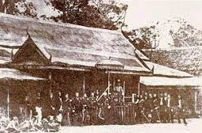
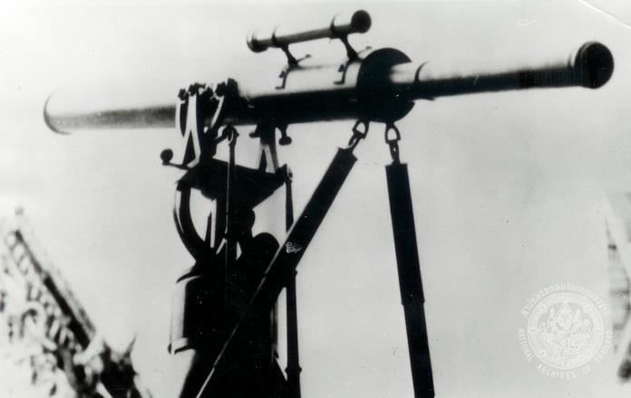
พระราชประวัติรัชกาลที่ 4 พระบิดาแห่งวิทยาศาสตร์ไทย
1. พระองค์ทรงคำนวณด้วยวิธีทางดาราศาสตร์แลคณิตศาสตร์ชั้นสูง จะใช้การคำนวณด้วยวิธีของโหราศาสตร์มิได้
2. ต้องคำนวณด้วยพระองค์เองทั้งสามขั้นตอน
3. หลักฐานทางฝ่ายกรีนิชนั้นแสดงให้เห็นว่า ไม่เปิดโอกาสให้สามารถนำเอาตัวเลขในนั้นมาคำนวณเพิ่มเติมต่อ เพื่อหาว่าการเกิดคราสครั้งนั้นจะเห็นในเมืองไทยในลักษณะใดเวลาเท่าใด
4. พระองค์ทรงคำนวณการเกิดสุริยุปราคาครั้งนั้นล่วงหน้าถึงสองปี ในสมัยนั้นเป็นไปไม่ได้ที่หลักฐานการคำนวณของกรีนิชจะทำสำเร็จ และส่งมาถึงพระองค์ก่อนเวลาได้นานถึงเพียงนั้น
5. การคำนวณของทางกรีนิชแสดงแต่เฉพาะแนวศูนย์กลางของการเดินทางของเงามืดผ่านบริเวณภาคใต้ของประเทศไทยเป็นเส้น Locus เพียง 1 เส้นเท่านั้น แต่ผลการคำนวณของพระองค์ท่านได้พยากรณ์ว่าการเกิดคราสครั้งนั้น จะเห็นมืดหมดทั้งดวง ตั้งแต่ชุมพรขึ้นมาถึงปราณบุรี แต่ที่กรุงเทพมหานครจะเห็นดวงอาทิตย์ถูกดวงจันทร์บังไม่หมดดวง โดยจะเห็นดวงอาทิตย์ขณะเกิดคราสเต็มที่ที่กรุงเทพ โผล่พ้นดวงจันทร์ออกมาทางด้านทิศเหนือ ประมาณหนึ่งในสิบส่วน พระองค์ทรงคำนวณได้อย่างถูกต้องโดยมิได้ทรงอาศัยข้อมูลจากการคำนวณของต่างประเทศ และยังทรงคำนวณได้โดยละเอียด

